Slide 1
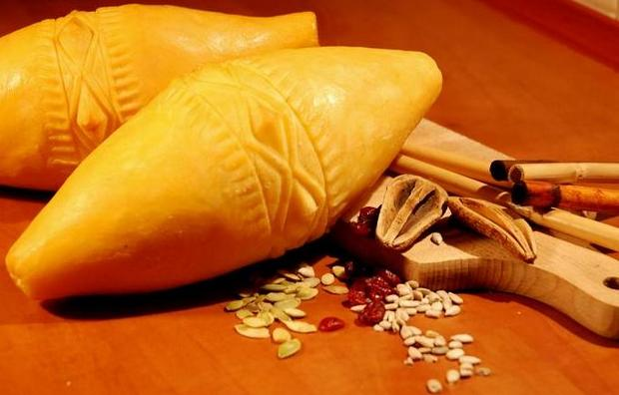
закуски
Осципек – твердий, копчений сир, візитівка Польщі. Виготовляється з овечого сиру, на півдні країни, в гірській місцевості Татри.
КОРОЛЬ ПОЛЬСКИХ СИРІВ

Slide 2
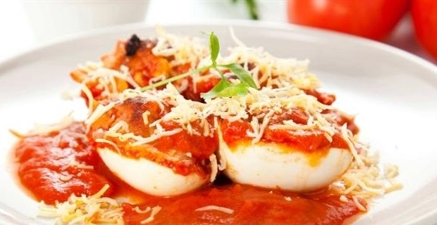
Яйця, запечені з сиром по польськи
Цю страву прийнято подавати як закуску до будь-якого застілля. Готується вона швидко, ніяких особливих інгредієнтів не знадобиться. Запікати її можна як у духовці, так і в мікрохвильовій печі.

Slide 3
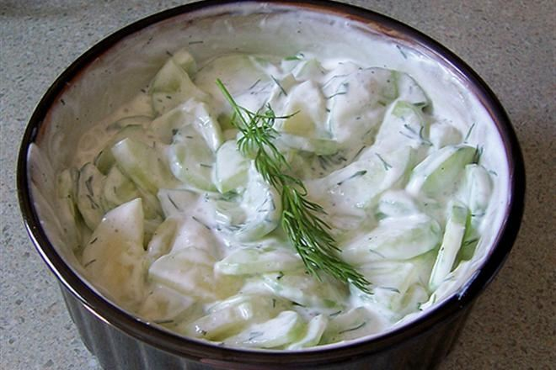
САЛАТИ
Мізерія - традиційний польський огірковий салат, заправлений сметаною. В основному цей салат подається як гарнір до м'ясних або рибних страв.

Slide 4
Суп czernina з гусячої крові
Рецепт цієї страви зустрічається в кухарських книгах ще 1682 року. Крім головного інгредієнта - гусячої крові, в нього додають бульйон з гусячих потрошки, варені сухофрукти, овочі, яблучний оцет, мед і спеції. У 19 столітті цей суп ставили на стіл під час сватання, якщо наречений не подобався батькам і нареченій, як знак відмови. Цей суп дуже популярний як у місцевих жителів, так і у туристів.

Slide 5
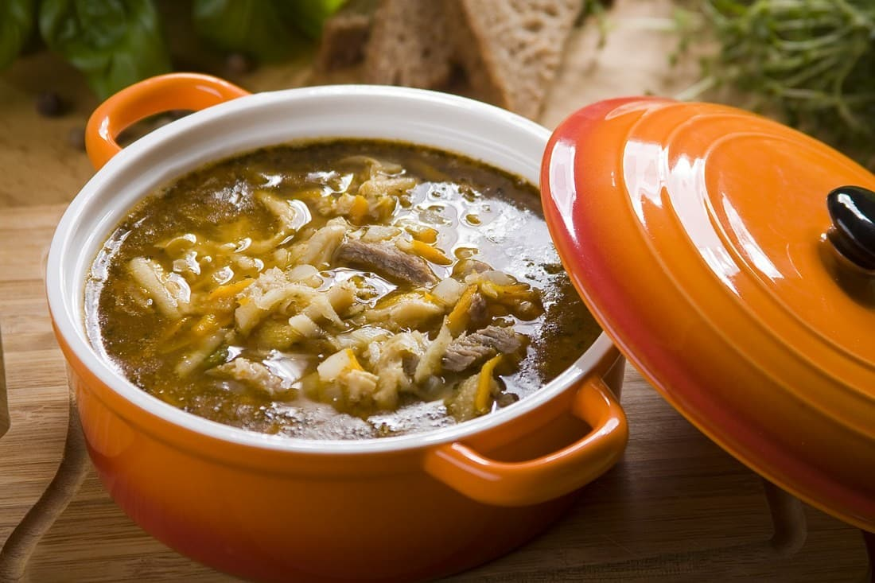
Перші страви
Barszcz biały – білий борщ: приготований на заквасці з житнього борошна, з майораном, картоплею і з додаванням сметани.
Flaki wołowe – улюблений суп короля Польщі Владіслова II Ягайло. До складу супу входить – яловичі рубці, бульйон з кісток яловичини, м'яса і овочів. Суп вариться протягом 4-5 годин і виходить дуже наваристим.

Slide 6
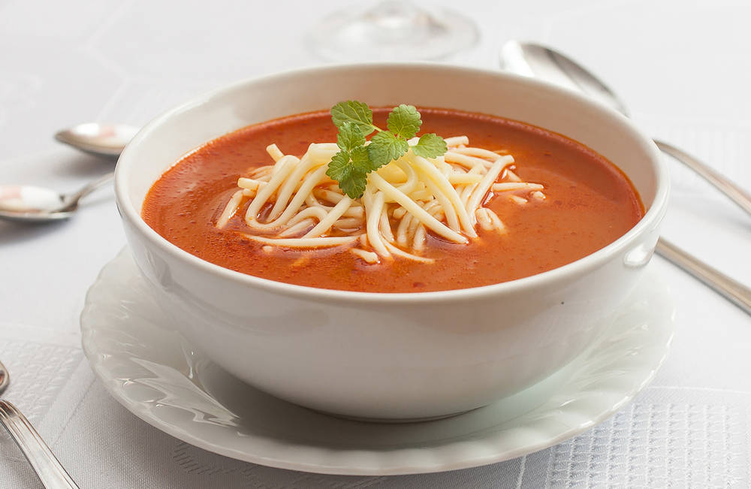
Перші страви
СУП ЖУРЕК
Zupa pomidorowa – суп з помідорів, з рисом або локшиною

Slide 7
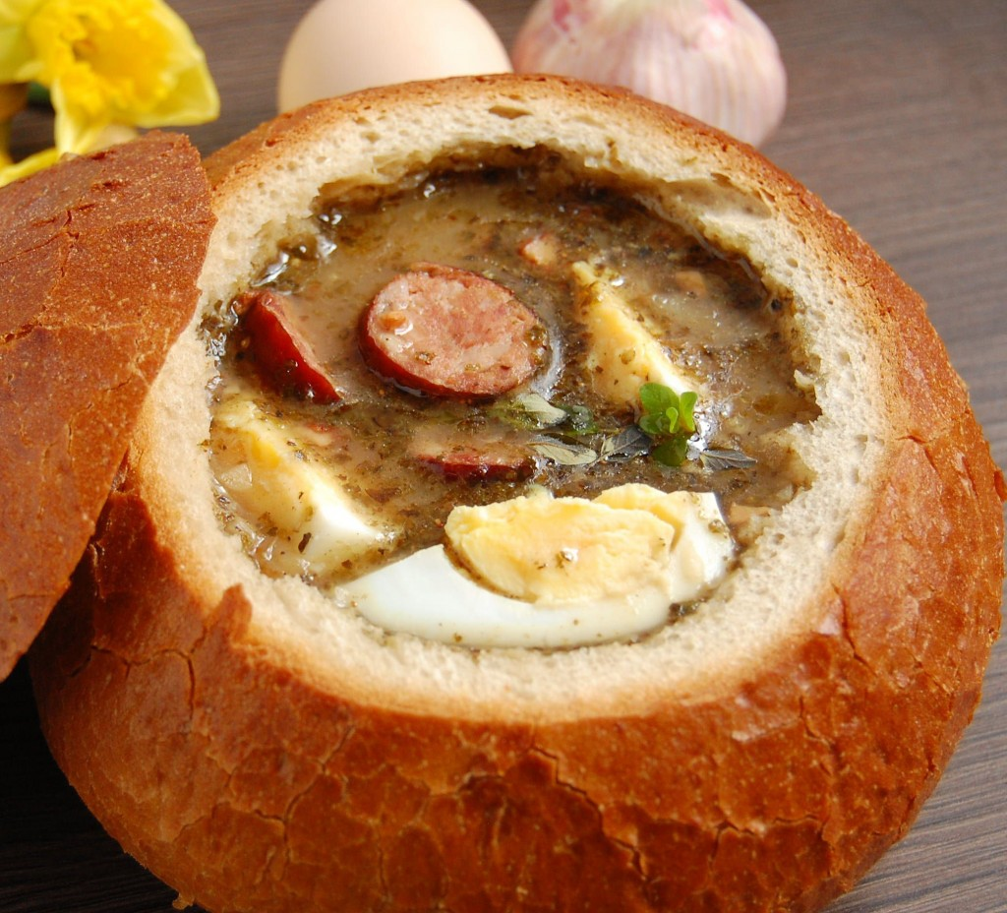
Суп журек
Інгредієнти:
Вода - 2 л
Житня закваска - 0,5 л
Біла ковбаса - 300 г
Копчена трава - 200 гр
Морква - 1 шт.
Цибуля - 1-2 головки
Яйця - 2 шт.
Чеснок - 3 зубчика
Вершки 10% - 0,5 л
Майоран, лавровий лист, петрушка

Slide 8
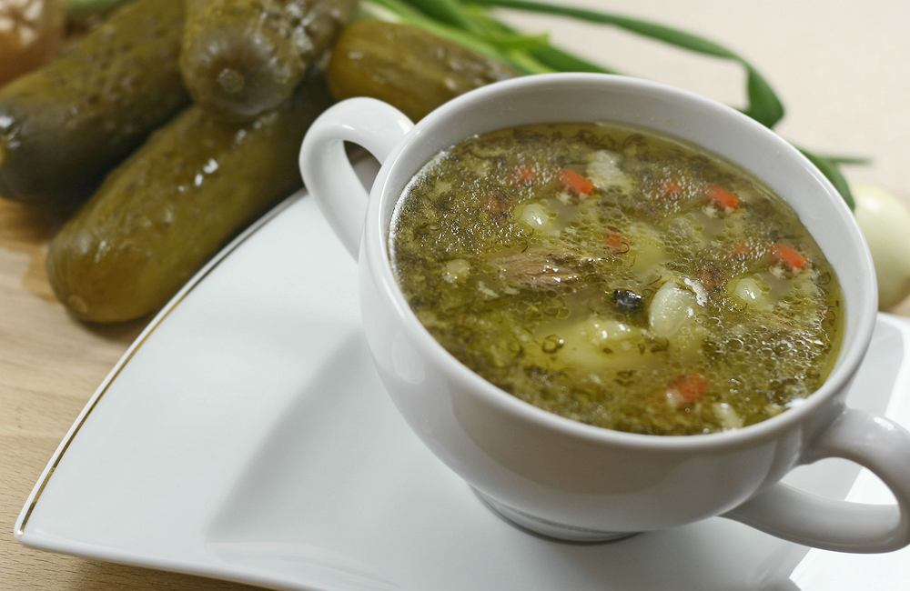
Польський огірковий суп
Це один з традиційних польських супів. Він теж трохи схожий на солянку, але рецепт його більш оригінальний. Суп готується на основі насиченого бульйону, який може бути як м'ясним, так і вегетаріанським. Ми будемо готувати м'ясний варіант огіркового супу.

Slide 9
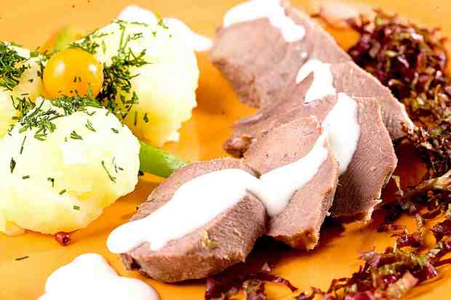
Другі страви
Ozór wołowy – яловичий язик, приготований на пару
Eskalopki z cielęciny – філе з телятини в тісті

Slide 10
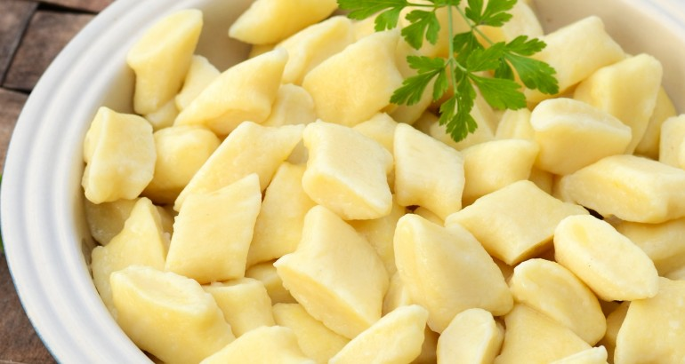
Другі страви
Kopytka - ліниві вареники з картоплі, в формі копит, подаються зі сметаною або як гарнір до основних страв.
З картоплі роблять прекрасні страви, такі як Kluski śląskie - силезькі вареники - готуються з вареної картоплі, підходять не тільки як гарнір до м'ясних страв, а й як самостійну страву.

